Slide 1
Parengė: Lopšelio-darželio „Inkarėlis“
visuomenės sveikatos specialistė
Vesta Vaičekauskienė

Slide 2
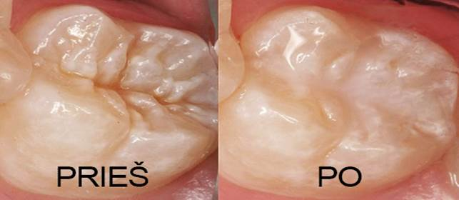
kas yra silantai?
Silantai – dantų ėduonies profilaktikai skirta medžiaga, kuri giliai įsiskverbia į sveikų krūminių dantų vageles ir duobeles, hermetizuoja jas ir neleidžia ten patekti bakterijoms bei angliavandeniams, kauptis apnašoms bei maisto likučiams. Taip vaikų dantukai yra apsaugojami nuo ėduonies.
2

Slide 3
Kas gali gauti PSDF biudžeto lėšomis apmokamas dantų silantavimo paslaugas?
Nuo 2021 metų sausio 1 dienos įsigaliojo Vaikų krūminių dantų dengimo silantinėmis medžiagomis ir išlaidų kompensavimo iš Privalomojo sveikatos draudimo fondo (PSDF) biudžeto tvarkos aprašo pakeitimai.
Svarbiausia naujiena yra ta, kad nuo šiol dantų silantavimas PSDF lėšomis vaikams gali būti atliekamas nebe nuo 6 metų, kaip buvo anksčiau, bet nuo pirmojo nuolatinio krūminio danties išdygimo.
iki 14 metų. Silantais dengiami tik sveiki nuolatiniai krūminiai dantys.

Slide 4
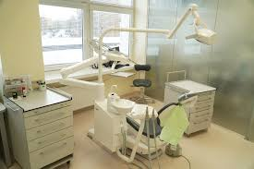
Kur reikia kreiptis norint gauti nemokamas dantų silantavimo paslaugas?
Norint gauti šią paslaugą nemokamai, reikia kreiptis į gydytoją odontologą arba burnos higienistą, kuris dirba gydymo įstaigoje, sudariusioje sutartį su TLK dėl šių paslaugų teikimo, ir užsiregistruoti pas jį vizitui.

Slide 5
Kaip atliekama dantų silantavimo procedūra?
Dantų silantavimas yra neskausminga vos keliolika minučių trunkanti procedūra, tad jos baimintis nereikėtų. Dantų paviršius nuvalomas, apdorojamas specialia pasta ir padengiamas silantu, kuris sukietinamas panaudojant specialią šviesą.
Padengus dantukus silantais pirmą kartą, po 3 mėnesių reikia apsilankyti pas gydytoją odontologą, kad šis įvertintų būklę, o vėliau – pasitikrinti kiekvienos profilaktinės apžiūros metu.
Jei silantas iškrenta, krūminių dantų dengimo silantinėmis medžiagomis procedūra kartojama.

Slide 6
Filmukas tėveliams ir vaikučiais apie dantukų silantavimą

Slide 7
MUS RASITE:
Taikos pr. 76, Klaipėda
Tel. (8 46) 234796
El. p. info@sveikatosbiuras.lt
www.sveikatosbiuras.lt
www.facebook.com/biuras

